Slide 1
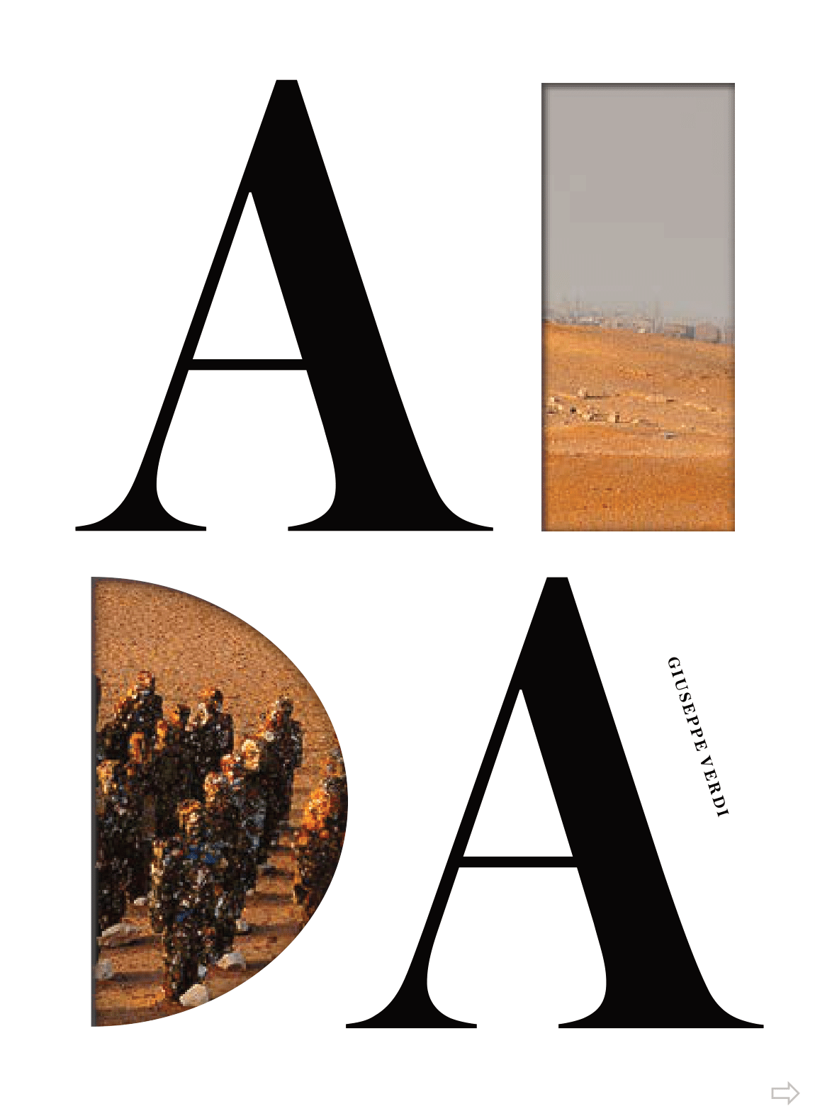
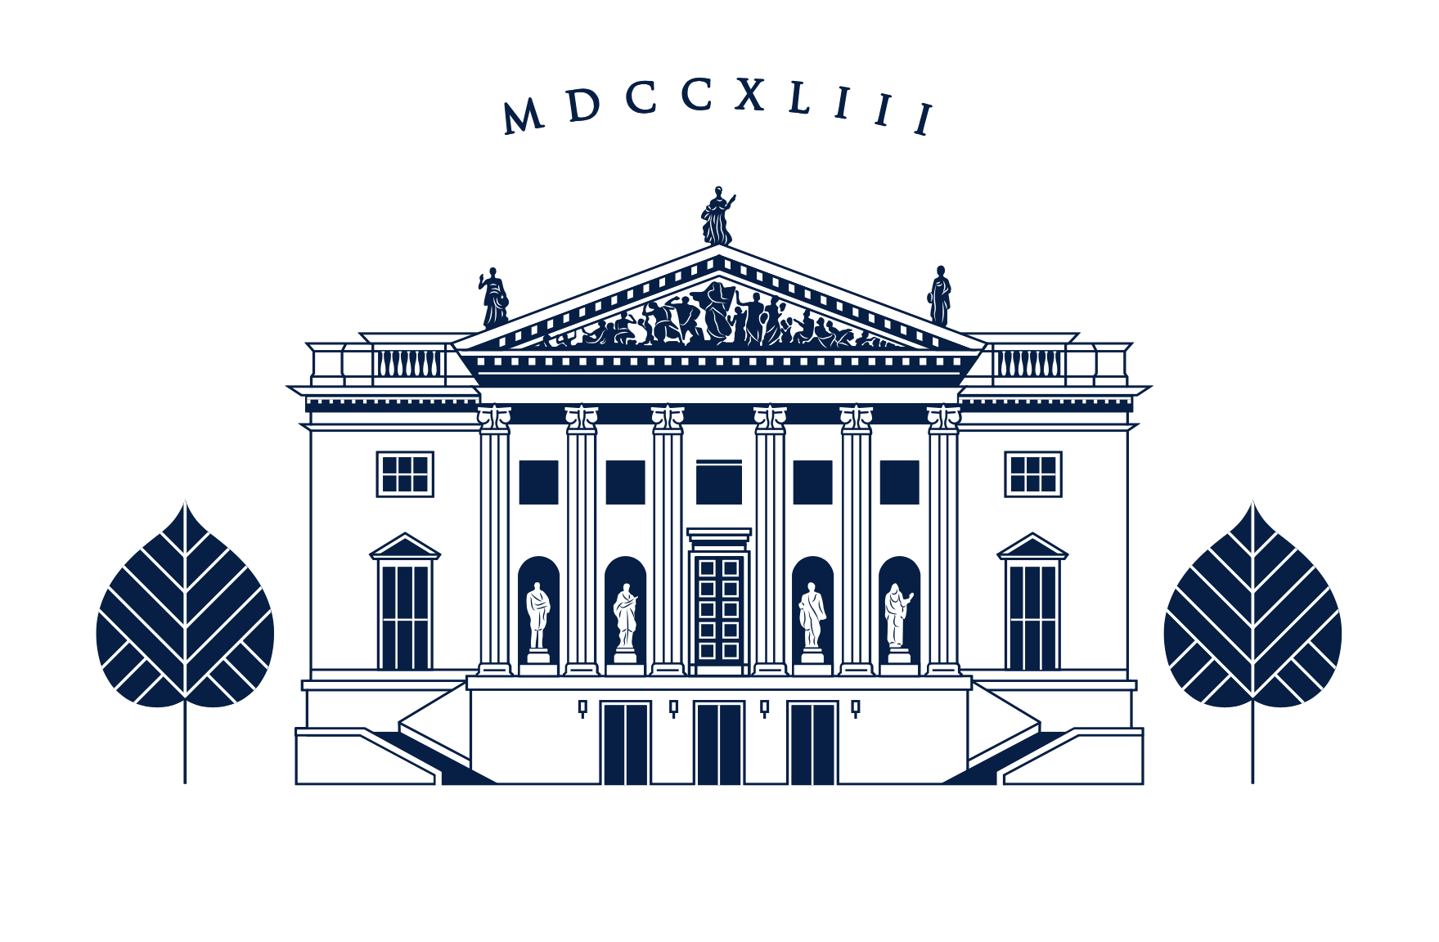
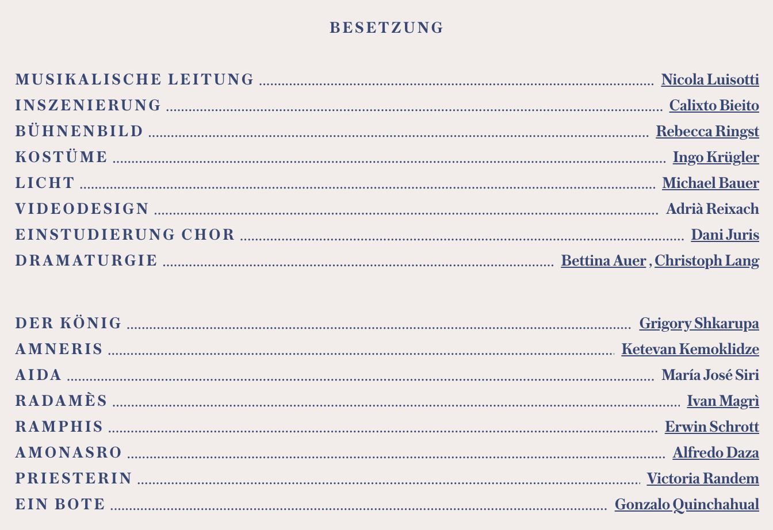

Slide 2
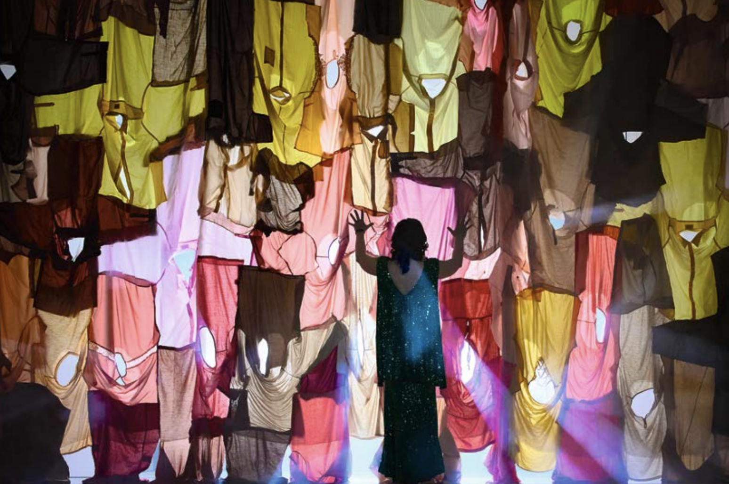
剧情解说
时间：埃及法老统治时期
地点：孟菲斯和底比斯
第一幕
第一场 埃及首都孟菲斯的王宫里。高级祭司拉姆菲斯正在与年轻的将领拉达梅斯交谈。此时，
埃及正受到埃塞俄比亚的入侵。拉姆菲斯已经请示过女神伊希斯应由谁来率领埃及军队反击入侵，并将向国王报告。拉达梅斯希望他自己能获此殊荣。他打算 在战争胜利后，娶他最近爱上的、被俘虏的埃塞俄比亚女子阿依达为妻。埃及国王的女儿阿姆尼丽斯也爱着拉达梅斯，但拉达梅斯对她却很冷漠。阿依达上场后，心 存疑虑的阿姆尼丽斯从她的眼神里看出了她也爱着拉达梅斯。
信使向国王以及众臣和祭司等报告，埃塞俄比亚国王阿莫纳斯罗已经率领军队侵入埃及领土，正向埃及中部名城底比斯挺进。埃及国王宣布女神伊希斯已选定 拉达梅斯担任统帅，率军出征。在场众人表示要血战到底，并随拉达梅斯前往神庙宣誓。留下来的阿依达固然希望拉达梅斯凯旋归来，但是她又害怕阿莫纳斯罗战败 被俘，因为阿莫纳斯罗正是她的父亲。
第二场 拉达梅斯在孟菲斯的火山神庙中祭神誓师。高级祭司拉姆菲斯祈求大神保卫埃及国土。
第二幕
第一场 埃及军队已经击溃了入侵者。阿姆尼丽斯在她的房间里满心欢喜，准备迎接凯旋归来的拉达梅斯及其军队。阿依达上场。阿姆尼丽斯用计试探阿依达心中深藏的秘密：她对拉达梅斯的爱。为了羞辱阿依达，她命令这个女奴跟着她去参加庆典。
第二场 在底比斯城下，凯旋庆典正在举行。国王在宝座上就座，阿姆尼丽斯站在一旁。民众在欢呼;祭司们在感谢神恩。拉达梅斯威风凛凛地率领队伍接受检阅。阿依达发 现她的父亲走在俘虏行列后面。他装扮成一个军官，并告诉埃及国王说，阿莫纳斯罗已经战死。拉达梅斯恳求国王释放所有俘虏。但是高级祭司欲成功地使国王同意 把阿依达和她的父亲留做人质。国王为了报答拉达梅斯，宣布把阿姆尼丽斯嫁给他，而且保证将来让他们夫妇治理埃及。
第三幕
当天晚上，阿姆尼丽斯和拉姆菲斯乘船来到月光下的伊希斯神庙。他们将在那里祈求女神保佑安奈丽丝和拉达梅斯的婚姻。阿依达应拉达梅斯之约也来到神庙里。她先同她的父亲阿莫纳斯罗秘密约见。阿莫纳斯罗已经知道阿依达和拉达梅斯之间的恋情。由于此时埃塞俄比亚人已经准备起来反抗埃及的压迫，他想威迫和说服阿依达去向拉达梅斯探听埃及军队的进军路线。阿依达起先不愿意，后来当她父亲怒斥她是埃及国王的奴隶时，出于对父亲和祖国的爱，她答应了。拉达梅斯上场。阿依达劝他跟她逃走，以免阿姆尼丽斯报复他们。拉达梅斯答应了。她又问拉达梅斯如何躲开埃及的军队，拉达梅斯不经意地说出哪一条道路无人驻防。躲在一旁的阿莫纳斯罗走了出来，并且暴露出他的身份。这使拉达梅斯非常惊讶。阿姆尼丽斯和拉姆菲斯等来到。拉达梅斯让阿莫纳斯罗和阿依达赶快逃走，自己向拉姆菲斯自首，听后他发落。
第四幕
第一场 阿莫纳斯罗在逃走的路上被杀;阿依达不知所踪。拉达梅斯被控叛国。阿姆尼丽斯在宫中让卫士把拉达梅斯带到她的身旁。她要求拉达梅斯答应从此永远不再跟阿依达见面，那么她就去请求国王免他一死。拉达梅斯拒绝了。他说没有阿依达，活着还不如死去。
拉姆菲斯和众祭司来到。他们审讯拉达梅斯，可是拉达梅斯知道为自己辩护是徒劳的，于是拒绝回答问题。拉姆菲斯等人草草地给拉达梅斯判了死罪。阿姆尼丽斯企图阻止也是白费，她只得怒骂祭司们是嗜血的饿虎。
第二场 在火山神庙中，拉达梅斯被关在地牢里。牢门已用石头封上。他在绝望中，忽然发现阿依达也在地牢中。原来她偷偷地潜入牢里，准备跟拉达梅斯一起赴死。在地牢 上层的庙里，男女祭司们唱歌和跳舞祭神。一对恋人拥抱着，灵魂慢慢飞上天国。悲痛欲绝的阿姆尼丽斯趴在封闭地牢的石头上，祝愿她热爱着的人安息。
歌剧《阿依达》的诞生，本身就是历史上浓墨重彩的印记。苏伊士运河通航之际，埃及总督特别邀请著名作曲家威尔第，以此为题材进行创作，于是这部带有浓郁埃及特色的大型歌剧应运而生。这部歌剧拥有威尔第一贯大气、雍容的英雄主义风格。于1871年12月4日在埃及首都开罗举行了隆重的世界首演，一经诞生，即以它曲折感人的剧情，大气优美的旋律，豪华壮观的场景，征服了广大观众，成为了世界歌剧舞台上久演不衰的经典名剧。
《阿依达》讲述了法老统治时期古埃及的一个爱情悲剧故事：埃及军队统帅、青年将领拉达梅斯率军迎战埃塞俄比亚入侵军队。他的恋人阿依达原是埃塞俄比亚公主，在战争中被俘，沦为埃及公主安涅丽丝的奴隶。阿依达和她的女主人都爱着拉达梅斯。为迎击前来复仇的埃塞俄比亚国王，拉达梅斯在出征前请求法老将阿依达嫁给他，作为他获胜以后的奖赏。可法老却先将自己女儿安涅丽丝许配给他，但他只爱着阿依达。一边是恋人、一边是父亲，阿依达的心情十分矛盾和痛苦。拉达梅斯凯旋后，阿依达恳求他释放成为俘虏的父亲，和自己一起逃走。心怀嫉妒的安涅丽丝告发了他们的计划，事情败露后拉达梅斯被判卖国罪，并以封入金字塔中的方式处死。临刑前，得知消息的阿依达抢先一步进入金字塔，同心爱的人一起告别人世。
这部以悲剧收尾的“乱世儿女情”，又被称之为“埃及长恨歌”。所蕴含的感情强烈而直接，男女主人公的爱情直击人心。同时，爱情与战争、背叛、生命这些人类永恒的主题相结合，所带来的绝不仅仅是一曲爱的悲歌。
让我们逃出重重围墙，逃到那遥远的地方;那里有爱情，那里有幸福，这里只有不幸和悲伤。你看，阿依达，那辽阔的沙漠，愿作我们的新婚之床，那里的星月倍加明亮，一派清光，倾泻在我们头上。——选自《阿依达》

Slide 3
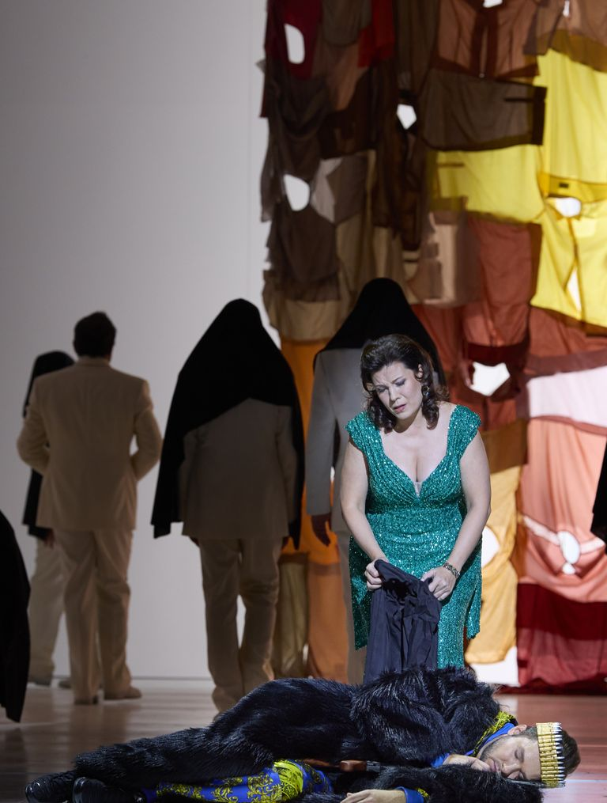
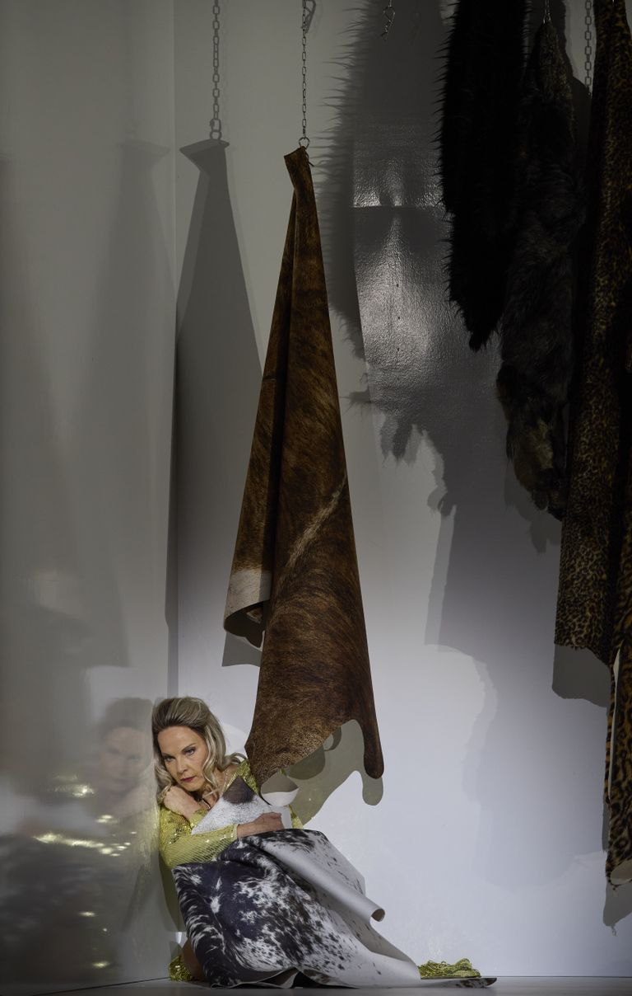

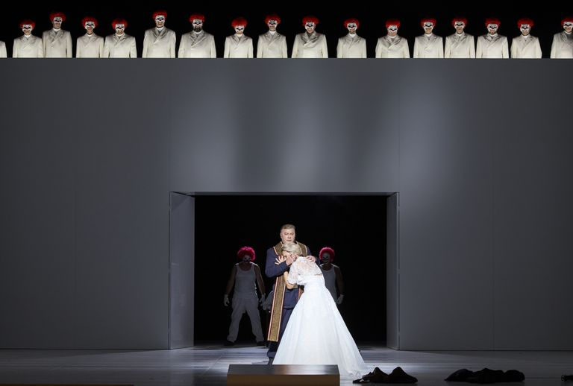
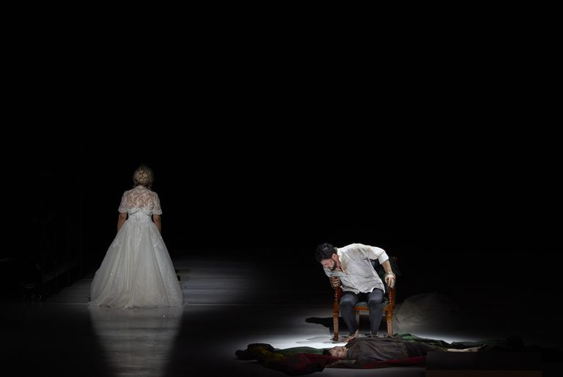
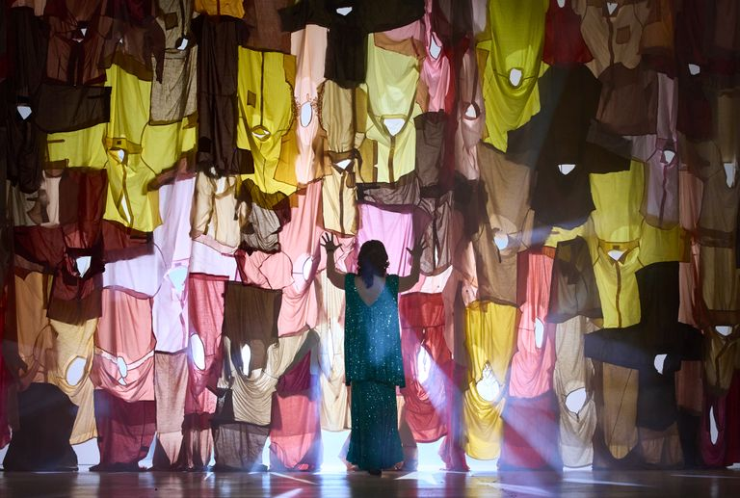
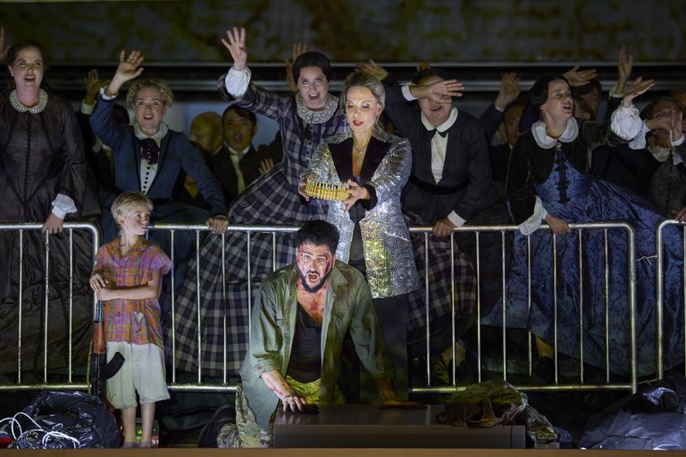
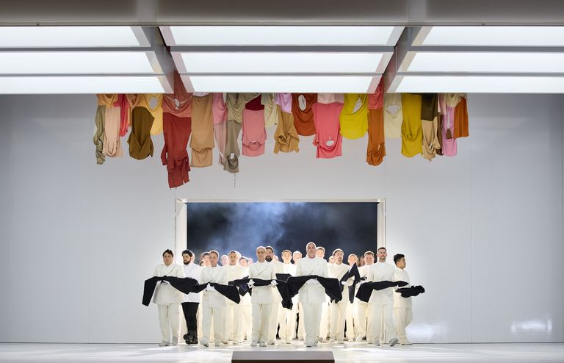
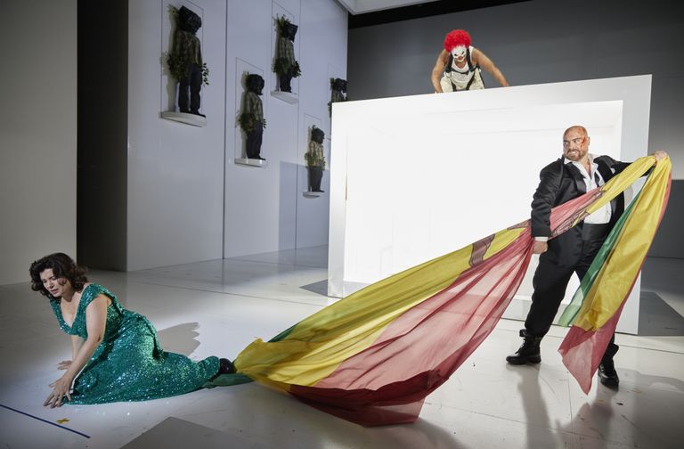
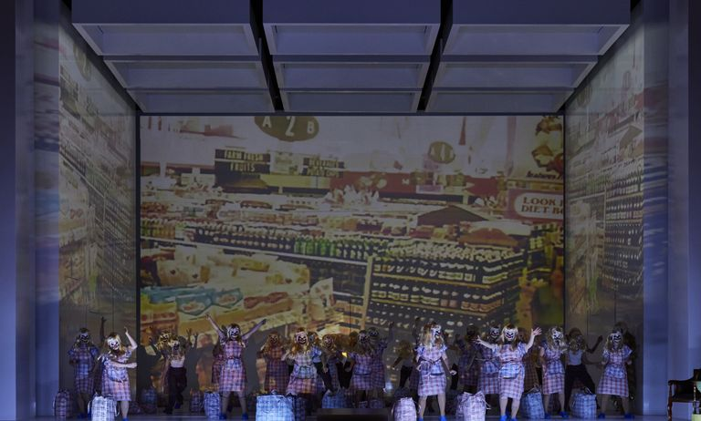

Slide 4
BLICKE INS ARCHIV DES MENSCHSEINS 开罗，1871 年 12 月 24 日。朱塞佩·威尔第 (Giuseppe Verdi) 的《阿依达》在欧洲帝国主义的鼎盛时期首演，当时也是 20 世纪大灾难的滋生地。 这在音乐的纪念性和与之相关的情感中得到了明显的体现，这是这个时代的特征——尤其是自己民族相对于其他民族的优越感。埃及总督伊斯梅尔·帕夏（《阿伊达》的创作可以追溯到他的努力），在以惊人的速度实现国家现代化的同时，推行了从奥斯曼帝国解放出来并扩张权力的战略。 对铁路线、水坝和电报网络进行了投资，直至国家破产； 开罗本应成为“尼罗河上的巴黎”——包括一座为小型上层阶级（主要由欧洲移民组成）的歌剧院。 在这种背景下，威尔第歌剧中的大型合唱场面是多么恰当。 很难逃脱他们的能量和诱惑力。
无论如何，我们不能否认《阿依达》与法国大歌剧院有一定的接近性，后者的规模尤其是根据其自身的标准而定。 除了盛况之外，还有室内戏剧般的时刻、两个角色之间令人难忘的对话和反思时刻。 人物心理上的微妙结构与大笔描绘的人群场景之间存在着复杂的联系——就像现实中一样。 重大事件的根源在于私人领域。 通常，个人的敏感性对历史的进展具有决定性的影响。 嫉妒之类的感觉会导致激进的决定：独裁者谴责他的追随者，因为他害怕失去控制，或者因为他受到紧张或软弱的引导。 指导我们行动的情感仍然与数千年前一样，无论它们多么荒谬。 歌剧中，拉达梅斯一方面热爱阿伊达，另一方面又希望能够领导埃及人对抗阿伊达的人民。 对于有权势的人来说，这种情感矛盾往往会带来可怕的后果，有时甚至足以导致战争爆发。 无论是在歌剧《阿依达》中，还是在现实中，战争都是无处不在的。
《阿伊达》的故事背景是埃及与埃塞俄比亚之间的战争。 然而，我们对这场战争的情况和原因一无所知——因为它不相关，威尔第也不感兴趣。 正如他的许多歌剧一样，战争通常构成故事的背景，但并不意味着任何具体的战争。 我们清楚地看到战争对人们的影响。 在第二幕的结局中，当拉达梅斯从战争中胜利归来时，他不再是一个光辉灿烂的英雄，而是一个破碎的人，受到了创伤，在情感上受到了严重的伤害。 除了世俗权力结构外，以祭司为代表的宗教界在《阿依达》中也扮演着重要角色。 在威尔第的一生中，他与作为一个机构的教会以及它所宣传的社会形象的关系一直很紧张。 威尔第与第二任妻子朱塞皮娜多年未婚的事实导致了威尔第生活中心——天主教小镇布塞托的公开敌意。 相反，教会在意大利统一运动中的反动角色强化了威尔第对该机构的负面形象。 《阿依达》中的权力结构很清晰：祭司长兰菲斯始终凌驾于世俗国王之上。 他们共同形成了一种权力卡特尔，创造了一个狂热的社会。
《阿伊达》写作时，帝国在整个“西方世界”建立，其财富往往建立在对世界新开发地区的剥削之上。 想想比利时国王利奥波德二世吧，他将刚果作为私有财产收购，并残酷统治了它数十年。 然而，“帝国”一词不仅仅指国家或统治者。 许多至今仍然存在的拥有全球供应链的企业也在这个时候出现。 那是原始法西斯主义、殖民主义和全球资本主义的时代。 人们可以举出许多起源于 19 世纪末的国际网络的例子。 在《阿依达》最近的接受历史中，这些发展与歌剧创作之间的联系越来越受到关注。 在卡利克斯托·比埃托的作品中，从19世纪到21世纪的几个时间层次交叉，因此弧线跨越了从作品创作的时间到今天的表演时间。
无论是在歌剧中，还是在今天，我们不断地遇到各种各样的压迫者和被压迫者。 无论我们回顾历史有多远，这些结构似乎从一开始就扎根于人类历史之中。 就像在拼贴画中一样，不同的时间、视角和记忆时刻在我们的表演中相互碰撞。 我们总是想起人们对人们的剥削。 丽贝卡·林斯特（Rebecca Ringst）的舞台可以是两个富裕家庭争夺权力的宫殿，也可以是一个档案馆或博物馆，其中的事件在显微镜下进行观察。 它不是一个旨在表现“美”的美术馆。 这是一个记忆的博物馆。 它展示了真正发生过和正在发生的事情——一个反思你如何成为现在的自己的地方。 十九世纪末，埃及在各个方面都很时尚——在艺术方面，它是一个令人向往的异国之地，而且在政治方面，由于其战略位置。 对于今天的阅读来说，它形成了一个外观，然而，在它的背后，可以识别出几种叙述、几种现实，这些在记忆档案中变得可见。
“我们必须再次假设世界分为富人和穷人，富人和穷人。 缩小差距、采取与结构性暴力作斗争的一个方面、通过从拥有财产的人那里拿走一些东西并将其送给穷人来进行重新分配是不够的：结构必须改变。”
ÄGYPTEN IN VERDIS GARTEN
威尔第的《阿依达》中的凯旋进行曲，该旋律在体育赛事中被演唱。这种运用音乐的方式，尤其是在足球比赛中，被认为是为了为埃及祖国或足球俱乐部赢得更高荣誉而奏响。
法西斯意大利时期，歌剧《阿依达》被用于宣传，特别是在阿比西尼亚战争结束后。文章描述了歌剧中的埃及人被重新诠释为代表胜利的意大利人，而对手代表被歌颂的“野蛮的埃塞俄比亚人”。
在后殖民主义观点下，关于《阿依达》的讨论存在一些矛盾。这些矛盾涉及在不同具体化之间跳跃，没有清晰地解决问题。其中一种矛盾在于将埃塞俄比亚人标记为“其他人”同时承认“帝国主义行为结构”。
大多数《阿伊达》的评论者，尤其是北美音乐学家拉尔夫·彼得·洛克，认为歌剧中存在着“种族主义和帝国主义与音乐和文化之间的联系”。这种意识创造了在压迫者和受害者之间的明确角色分配。
在《阿伊达》中，埃及-埃塞俄比亚冲突中的暴力行为不能简单地被视为单方向的。埃塞俄比亚人同样表现为残暴，尤其是阿莫纳斯罗国王，其统治被描绘为毫不掩饰的反感。
威尔第在《阿伊达》中引入了埃及音乐元素，尽管他从未亲自去过埃及。他为歌剧制作了特殊的小号，以发出特有的“色彩现场”声音。这些乐器的灵感来自弗罗门塔尔·哈莱维在1840年的葬礼进行曲中使用的“长罗马长笛”。
将《阿伊达》视为带有武器冲突的仪式歌剧，特别是在最后两幕中，音乐呈现出当代音乐剧的效果，聚焦于梦想、乌托邦和恐惧。
KULTUR UND IMPERIALISMUS – VERDIS »AIDA«
作为一部视觉、音乐和戏剧作品，《阿伊达》为欧洲文化做出了巨大的贡献，包括将东方描绘成一个充满异国情调、偏远而古老的地区，欧洲人可以在其中展示自己的力量壮举。 在创作《阿依达》的同时，欧洲的“世界”展览也例行公事地呈现殖民时期村庄、城镇、农场等的模型：二流或劣等文化渗透性和不稳定的例子。 这些底层文化作为帝国统治的缩影呈现给西方观众。 除了这个框架之外，欧洲以外的世界几乎没有自由（如果有的话）。 […] 威尔第的《阿依达》非常准确地回忆起她的选曲和作曲周围的环境，并与她极力排除的当代背景的各个方面相对应，就像回声对原始声音的影响一样。 作为一个高度专业化的审美记忆形象，正如作者所想，“阿伊达”体现了欧洲版埃及在 19 世纪历史特定时期的权威，开罗在 1869 年至 1871 年的这段历史提供了一个非常合适的设置。 对《阿依达》详尽的对位欣赏揭示了一种态度和参考的结构，一个由联系、决策和合作尝试组成的网络，可以说在作品的视觉和音乐文本中留下了许多幽灵般的痕迹。 考虑一下情节：埃及军队击败了埃塞俄比亚军队，但战斗中年轻的埃及英雄后来变成了叛徒，被判处死刑并活埋。 然而，在从 20 世纪 40 年代一直持续到 1960 年代的东非英法竞争的背景下阅读这一古代非洲内部竞争历史上的这段插曲，会引起相当大的共鸣。 英国人总结了赫迪夫·伊斯梅尔（Khedive Ismail）（埃及总督和事实上的统治者，编者注）的目标。 ]，急于向南扩张，似乎对他们在红海的霸权和通往印度的路线的安全构成了威胁； 尽管如此，他们还是鼓励伊斯梅尔进军东非，以此阻止法国和意大利在索马里和埃塞俄比亚的野心。 到 20 世纪 70 年代初，这种变化已经完成，到 1882 年，整个埃及都落入英国手中。 从玛丽埃特也代表的法国人的角度来看，《阿伊达》戏剧性地戏剧化了埃及在埃塞俄比亚成功实施实力政策的危险，特别是因为伊斯梅尔本人——作为奥斯曼帝国总督——参与了这种冒险，以此作为获得更大独立的手段。埃塞俄比亚伊斯坦布尔很感兴趣。
《阿依达》的简洁和朴素中还隐藏着更多的内容，特别是因为这部歌剧以及专门为威尔第的作品而建造的歌剧院的大部分内容都与伊斯梅尔本人和他的统治（1863-1879）有关。 最近，人们对拿破仑军事远征后八十年间欧洲参与埃及的经济和政治历史进行了大量研究。 这在很大程度上与民族主义历史学家的立场一致，即总督的继承人按照功绩从高到低的顺序组建了穆罕默德·阿里王朝，使埃及更加深深地陷入了所谓的“全球经济”之中，但本质上是一个松散的经济体。欧洲金融家、商业银行家、信贷机构和经济冒险家协会。 这不可避免地导致了 1882 年英国的占领，也不可避免地导致了 1956 年 7 月贾迈勒·阿卜杜勒·纳赛尔收回苏伊士运河。在 20 世纪 60 年代和 1970 年代，埃及经济最显着的特征是棉花出口的繁荣，这是在美国内战切断美国对欧洲棉纺厂的供应时发生的； 然而，这只会加速当地经济的扭曲（到了 1970 年代，根据经济历史学家理查德·欧文的说法，

Slide 5
“整个三角洲已经转变为专门生产、加工和出口两三种作物的出口部门”）） ，这是严重经济萧条的一部分。 埃及对各种项目开放，有些是疯狂的，有些是明智且有用的（例如铁路和公路建设），但所有项目都耗资巨大，尤其是运河建设。
发展的资金来源是发行国债、印钞和增加预算赤字； 公共债务的增长无疑加剧了埃及的外债、应计贷款利息的成本以及将该国抛弃给外国投资者及其当地代理人。 [……] 财富向总督家族及其追随者的集中，促进了本质上封建的土地所有制和城市特权的结构，这反过来又加速了民族抵抗意识的点燃。 公众舆论似乎反对伊斯梅尔，因为他似乎将埃及交给了外国人，也因为这些外国人认为埃及的弱点是理所当然的。 埃及历史学家萨布里写道，人们愤怒地指出，拿破仑三世。 在运河开通仪式上的讲话中，他提到了法国和“他的”运河，但没有提到埃及。
另一方面，伊斯梅尔受到亲奥斯曼记者的公开攻击：因为他前往欧洲的费用异常昂贵，因为他声称独立于Porte [“High Porte”，意思是奥斯曼帝国政府]，因为过度征税他的主题和他慷慨地邀请欧洲名人参加运河开通。 赫迪夫·伊斯梅尔越想表现得独立，他的无礼让埃及付出的代价就越大，奥斯曼帝国就越厌恶他争取独立的努力，而他的欧洲债权人就越坚决地要牢牢控制住他。 伊斯梅尔的野心和想象力令他的听众惊叹不已。 在 1864 年炎热、闷热的夏天，他不仅想到了运河和铁路，还想到了尼罗河上的巴黎和作为非洲皇帝的伊斯梅尔。
开罗将拥有自己的“林荫大道”、证券交易所、歌剧院和许多剧院； 埃及应该拥有一支庞大的军队，一支强大的舰队。 为什么？ 法国领事问道。 他还可以问如何？
“如何”进行开罗的改造，这需要许多欧洲人（包括 Drahnet [开罗歌剧院总监]）的参与，以及新阶层城市居民的发展，他们的品味和需求反过来影响了开罗的扩张依赖昂贵进口商品的当地市场？ 理查德·欧文 (Richard Owen) 是这样说的：“外国进口对……来说很重要，因为它为大量外国人以及居住在房屋中的埃及土地所有者和官员提供了完全不同的消费行为。”开罗和亚历山大的欧洲化社区的欧洲风格，几乎所有重要的东西都是从外面带来的——甚至包括建筑材料。”而且，我们可能会补充，歌剧、作曲家、歌手、指挥、布景和服装。 此类项目的另一个好处是，它们向外国捐助者提供了明显的证据，表明他们的钱花得值。 然而，与亚历山大不同的是，即使在伊斯梅尔的鼎盛时期，开罗也是一座阿拉伯和伊斯兰城市。
除了吉萨考古遗址的魔力之外，开罗的过去与欧洲的交流并不容易。 这里没有希腊化或黎凡特的联系，没有温和的海风，也没有繁忙的地中海港口活动。 开罗在非洲、伊斯兰教、阿拉伯和奥斯曼世界方面的紧凑中心地位对欧洲投资者来说是不可逾越的障碍，而吸引他们的希望说服了伊斯梅尔支持这座城市的现代化。 他基本上是通过分裂开罗来做到这一点的。 […] 伊斯梅尔为威尔第建造的歌剧院恰好位于南北轴线的中心，位于一个宽敞的广场中央，俯瞰着欧洲区，欧洲区向西延伸至尼罗河沿岸。 北面是中央车站、Shepheard's Hotel 和 Ezbekiye 花园。 南边是阿卜丁宫，1874年被伊斯梅尔改建为他的主要住所。 歌剧院后面是马斯基 (Muski)、萨伊达·泽纳布 (Sayida Zeinab) 和阿塔巴·卡德拉 (Ataba al-Khadra) 等热闹的地区，以歌剧院和欧洲当局的雄伟轮廓为主导。
开罗开始出现改革的思想骚动，其中一些（如果不是全部的话）归功于欧洲的涌入和影响，正如雅克·贝尔克所说，这导致了生产的混乱。这在可能是关于伊斯梅尔开罗最美丽的报告《Khittat Tawfikiya》中得到了精彩的阐述，该报告由教育和公共工程部长阿里·帕夏·莫巴拉克 (Ali Pasha Mobarak) 撰写，他是一名工程师、民族主义者、城市改造者、孜孜不倦的历史学家，也是一名卑微的 faqih [法学家] 的儿子。 ] 男人，他对西方着迷，就像他对伊斯兰东方的传统和宗教着迷一样。 阿里没有提及这部歌剧，尽管他详细而详细地报道了伊斯梅尔在他的宫殿、花园和动物园上的奢华开支，以及他为来访的贵宾举行的浮夸仪式。 后来的埃及作家（如安瓦尔·阿卜杜勒-马利克）和阿里一样，提到了这一发酵阶段，但也谈到了歌剧院和《阿伊达》：作为该国艺术生活及其帝国主义服从的反律主义[矛盾]象征。
1971年，木制歌剧院被烧毁； 它没有在原来的位置重建，该房产首先被用作停车场，然后被用作多层停车场。 1988年，日本出资在尼罗河的El-Gesireh岛上修建了一座文化中心； 该中心还包括一座歌剧院。 显然，我们必须得出结论，开罗并没有长期忍受《阿依达》作为一部为某个场合和一个地方而写的歌剧，它似乎比它更长寿，尽管它在西方舞台上取得了数十年的胜利。 “阿伊达”的埃及身份是这座城市欧洲外观的一部分，它的简单和朴素印在将老城与帝国住所分隔开的想象墙壁上。 《阿依达》标志着一种分离的美学，我们无法在其中感知到她与开罗之间类似的一致性，就像济慈在希腊瓮的饰带中发现的那样，以及与之相对应的东西：城市和城堡，4 6 4 7”在这个神圣的早晨，被这些人清空了。” 对于许多埃及人来说，《阿依达》是一件“奢侈品”，是为一小部分顾客赊购的，他们的娱乐性比他们的真正目标更重要。 威尔第将《阿依达》视为他艺术的丰碑。 伊斯梅尔和玛丽埃特消耗了他们多余的精力和不安的意志，尽管目的不同。 尽管有其缺点，《阿依达》仍然可以作为一种策展艺术来欣赏和解读，它严谨而僵硬的框架，带着无情的死亡逻辑，让人回想起一个精确的历史时刻和一种具体可追溯的美学形式，一种旨在吸引几乎完全是欧洲观众的疏远和印象。 当然，这一切与《阿伊达斯》在当今文化舞台上的地位相去甚远。 确实，帝国时代的许多伟大的审美对象都被人们铭记和欣赏，而它们从成熟到表演的过程中却没有受到统治的负担。 尽管如此，这个帝国在曲折中仍然清晰可见、可闻。 如果我们不承认帝国主义的态度和参考结构，即使在《阿伊达》这样的作品中也很明显，而且似乎与领土和控制权的斗争没有任何联系，我们就会把这些作品简化为漫画，夸张的漫画也许，但肯定是漫画。

